Slide 1
Chap 11
级 数

Slide 2
Chap 11－1
级数的概念和性质

Slide 3
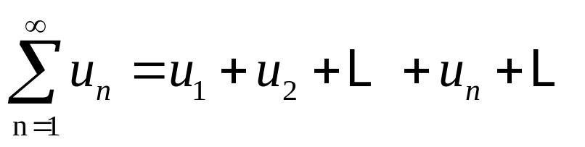
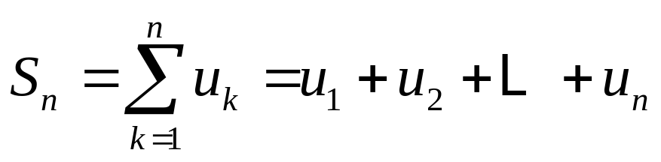
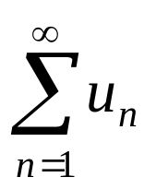
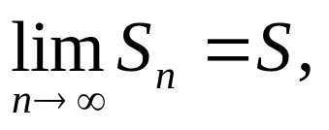
11.1.1 级数的概念
设 u₁,u₂,…,u_{n},…是一个数列，则和
称为无穷级数(简称级数)，和式中的每一项称为
级数的项，u_{n}称为级数的通项(或一般项)，而
称为级数的前n项部分和
若存在
则称级数
收敛，且
收敛于S， S 称为级数的和；

Slide 4
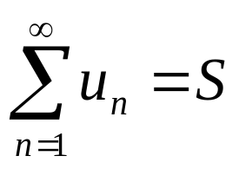
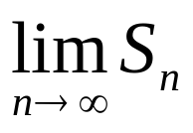
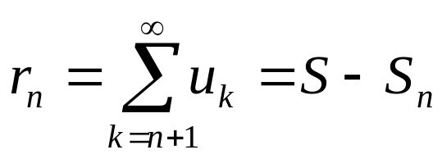
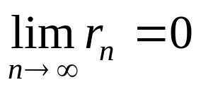
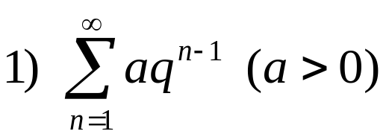
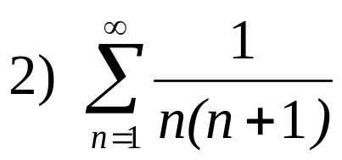
记为
若
不存在，则称级数
发散
在级数
收敛时，称
为级数的余和，显然
例 讨论级数的收敛性

Slide 5
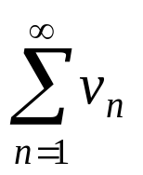
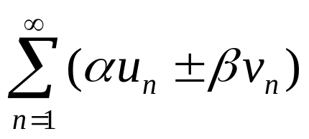

11.1.2 级数的基本性质
一.基本性质
1. 若级数
收敛到S，级数
收敛到
T，则级数
收敛到
(线性)
2.将级数增加、删减或改换有限项，不改变
级数的敛散性
3.若级数收敛于和S，则将相邻若干项相加作
一项而组成的新级数仍然收敛于S.

Slide 6
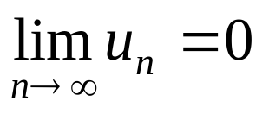
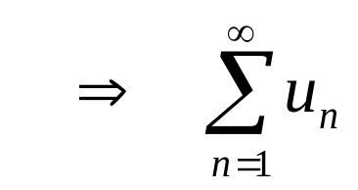
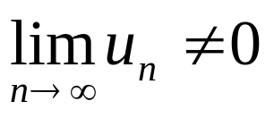
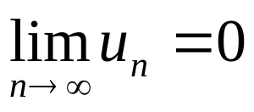
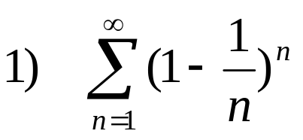
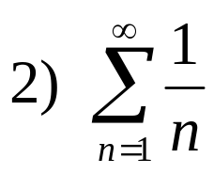
二. 级数收敛的必要条件
若级数
收敛，则
(一般项是无穷小)
注意：
或不存在
发散
不一定能导出
收敛
例 讨论级数的敛散性

Slide 7
H.W
习题11
2 3 (1) (3) (5) (8)
3 (6) (7)

